Slide 1
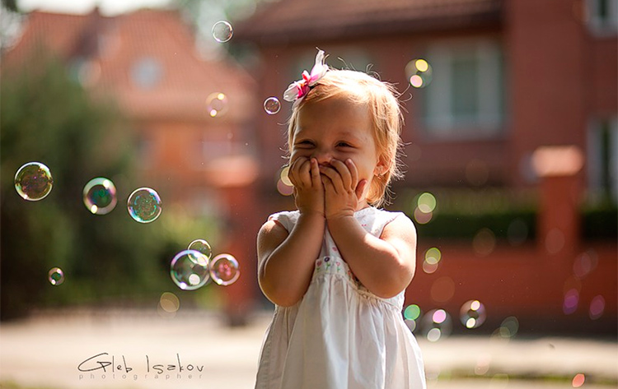
Лето без опасностей.
МАДОУ «Красноярский детский сад № 141»

Slide 2
Формирование навыков безопасности у детей в условиях дошкольного образовательного учреждения является актуальной и значимой проблемой для педагогического сообщества, поскольку обусловлено объективной необходимостью информирования детей о правилах безопасного поведения, приобретения ими опыта безопасного поведения в быту. И только целенаправленная совместная деятельность в этой области позволит добиться высоких результатов.

Slide 3
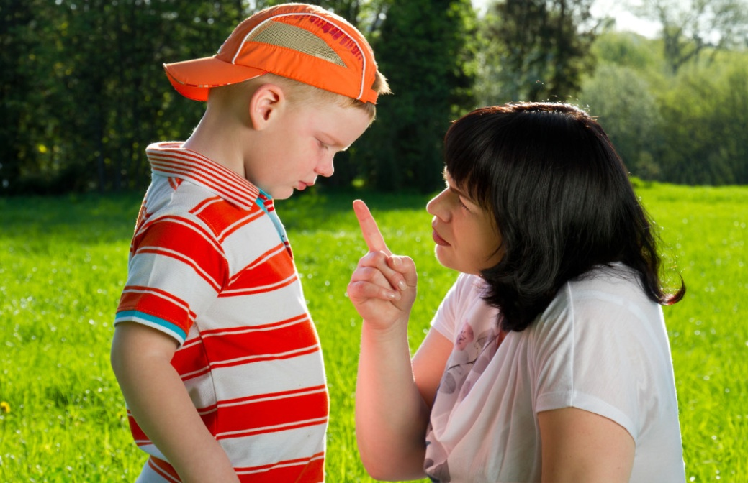
Проблему, связанную с безопасностью ребѐнка , невозможно, решить только в рамках детского сада. Поэтому важно обеспечить преемственность в вопросах воспитания безопасного поведения детей между детским садом и семьей.
Консультации для родителей
Анкетирование
Родительские собрания
Индивидуальные беседы
Размещение информационных материалов в уголке для родителей

Slide 4
Формы и методы работы с детьми в данном направлении:
-игры тренинги
- сюжетно-ролевые игры
-просмотр мультфильмов
-чтение художественной литературы
-театрализация
-коммуникативные игры
-тематические беседы
-подвижные игры
-оформление тематических уголков
-агитбригады

Slide 5
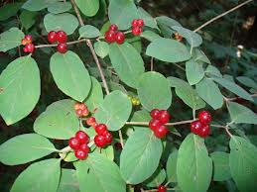
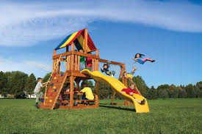
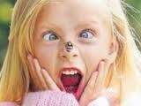
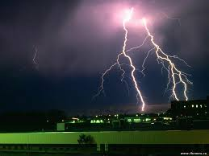
Опасность – возможность, угроза чего-нибудь очень плохого, какого-нибудь несчастья

Slide 6
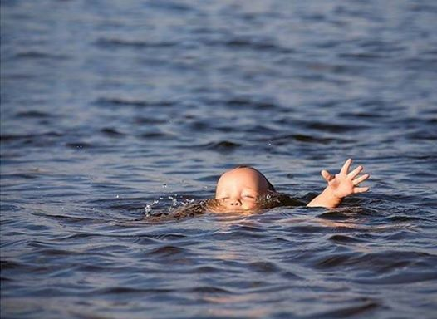
Это НУЖНО знать всем!
Среди детей в возрасте до 15 лет утопление является второй по распространенности причиной смерти (сразу после дорожных аварий), а из приблизительно 750 детей, которые тонут, каждый второй тонет на расстоянии не более 20 метров от своих родителей или других взрослых. В некоторых случаях взрослый даже будет непосредственно наблюдать за тем, как ребенок тонет, не подозревая о том, что на самом деле происходит. Поэтому будьте предельно внимательными и следите за своими детьми.
И, родители, запомните: дети, играющие в воде, шумят. Если они перестали шуметь, вытащите их из воды и узнайте, почему.

Slide 7
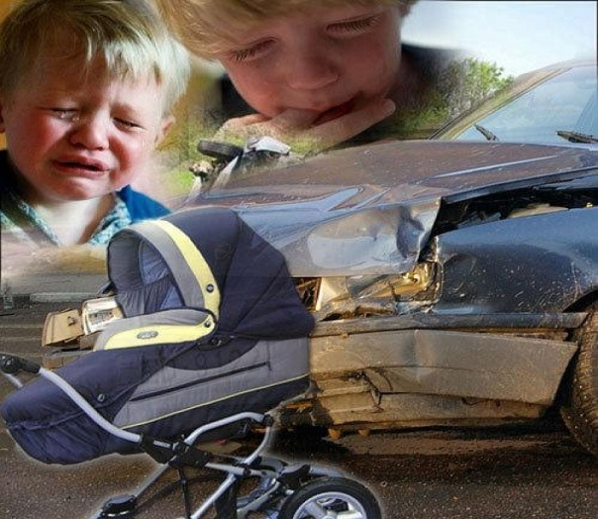
По данным УГИБДД Оренбургской области за последние 4 месяца 2018 года продолжает расти уровень детского дорожно-транспортного травматизма:
-дети пассажиры- 49,1 %
-дети пешеходы- 42,1 %
-дети велосипедисты- 5,3 %
Причины детского дорожно-транспортного травматизма
1. Неумение наблюдать.
2. Невнимательность.
3. Недостаточный надзор взрослых за поведением детей.

Slide 8
Уважение к Правилам дорожного движения, привычку неукоснительно их соблюдать должны прививать своим детям родители. Достаточно хотя бы раз в неделю в течение 10-15 минут со своим ребенком провести беседу-игру по Правилам дорожного движения, чтобы он другими глазами посмотрел на ситуацию. Такой ребенок в дальнейшем самостоятельно сумеет ориентироваться в сложной обстановке на улицах.
1. Подходя к дороге, остановитесь, осмотрите улицу в обоих направлениях.
2. Уходя из дома, не опаздывайте, выходите заблаговременно, чтобы при спокойной ходьбе с ребенком иметь запас времени.
3. Показывайте пример умения ежедневно следить за своим поведением для формирования его у вашего чада.
4. Ребенок должен научиться видеть своими глазами, что за разными предметами на улице часто скрывается опасность.
Если ребенок достаточно хорошо разбирается в Правилах дорожного движения, родители могут быть спокойны за него.

Slide 9
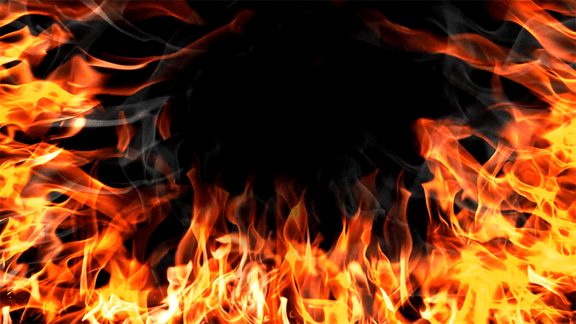
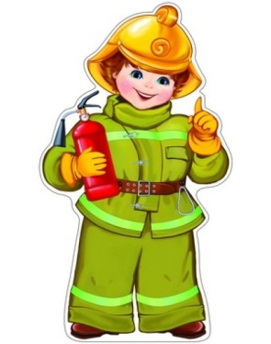
Вопросы, которые каждый родитель должен обсуждать с ребенком дошкольником:
1. Что нужно знать, если возник пожар в квартире?
2. Можно ли играть со спичками?
3. Можно ли самостоятельно пользоваться электроприборами?
5. Знать номер пожарной службы
6. Главное правило при любой опасности (не поддаваться панике)
7. Для чего необходимо знать свой домашний адрес и фамилию?

Slide 10
РЕЗУЛЬТАТЫ ТЕСТА
Большинство ответов А
Конечно, вы стремитесь оградить ребёнка от опасностей. Но, к сожалению, ваши усилия носят скорее запретительный характер. Ваш наследник прекрасно знает, что делать нельзя, но мало осведомлен о том, что делать можно или как надо сделать, чтобы было и можно, и безопасно. Ваши «нельзя» - как забор - загораживает дочку или сына, но подумайте, что будет, когда они выйдут из такого плотного заграждения? Когда не будет вас под рукой - смогут они найти выход из сложной (опасной) ситуации?
Пусть у ребёнка останется десяток строгих, железных, стопроцентных запретов типа «не садись в чужие машины», «никогда не открывай чужим людям» и т. п. - самых важных. А те задачи, решить которые он может сам, пользуясь собственным опытом, пусть останутся его «зоной поиска» (конечно, под вашим бдительным и незаметным/неназойливым контролем).
Большинство ответов Б
Вы - продвинутый родитель, который уважает своего ребёнка как личность. Вы умеете не просто ограждать и приказывать, но и развивать интеллект: вместо того чтобы командовать, вы часто объясняете ему, почему нельзя, то есть пополняете его картину мира и помогаете сориентироваться в нём.
В вашем подходе не хватает только одного: у растущего человека должен быть не только отрицательный, но и положительный алгоритм действий. Если хотя бы половину «так не надо, потому что» вы замените на «надо так» и покажете, как поступать правильно, это и ускорит процесс приобретения полезных навыков, и улучшит ваши отношения с ребёнком. Ведь «да» всегда приятнее, чем «нет».
Большинство ответов В
У вас есть бесценная привычка - не задерживаться на приказах, отрицаниях и сложных, не понятных ребёнку объяснениях, а с раннего возраста закладывать в него модели правильного, безопасного поведения. Это - одна из лучших гарантий того, что в ваше отсутствие с ребёнком всё будет хорошо. И можно будет положиться не только на няню или бабушку, но и на его собственное самосознание. Каждый день и каждую неделю в копилке его знаний о мире будет прибавляться новый пункт, и он ляжет на нужную «полочку» в голове, и ребёнок легко «достанет» его оттуда - в самый нужный момент.

Slide 11
Уважаемые родители не подвергайте своих детей опасности!
Дети не умеют ее предвидеть.
Помните их жизнь и здоровье в ваших руках!!!

